Slide 1

OSNOVE OBLIKOVANJA DETALJA U DRVENIM KONSTRUKCIJAMA
1
Notes:
1

Slide 2
Zadaća priključaka / spojeva u drvenim konstrukcijama
Ponašanje izvedenog priključka mora odgovarati statičkim i kinematskim zahtjevima u skladu s kojima je projektiran
Zglobni priključci
  Popustljivi piključci
    ne prihvaćaju moment savijanja i omogućavaju relativnu rotaciju elementa
Upeti priključci
  Kruti priključci
    prihvaćaju moment savijanja i sprečavaju / uglavnom sprečavaju relativnu rotaciju elemenata

Slide 3
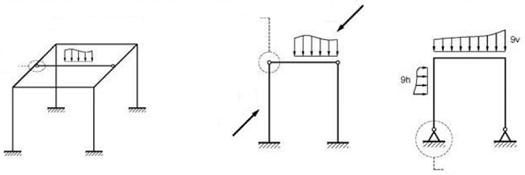
Zglobni – popustljivi priključci
Pravilno projektirani priključak mora omogućiti potrebnu relativnu rotaciju elemenata priključka (npr. zbog progiba grede i/ili pomaka vrha supa)
GLAVNI – SEKUNDARNI NOSAČ
GREDA – STUP
vjetar
vjetar
STUP – TEMELJ

Slide 4
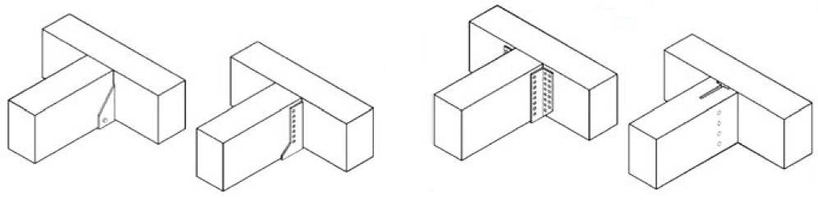
Zglobni – popustljivi priključci
GLAVNI – SEKUNDARNI NOSAČ
Notes:
Rotaciju u čeonim priključcima omogućava deformiranje rupa za spajala
prekomjerna deformiranja izazivaju vlačna opterećenja okomito na vlakna koja su uzrokom sekundarnih mehanizama sloma

Slide 5
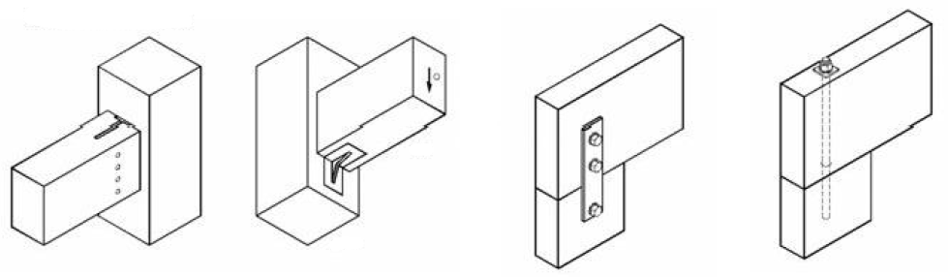
Zglobni – popustljivi priključci
Čeoni priključci i priključci nalijeganjem
  priključci stup – greda
GREDA – STUP
greda
stup

Slide 6
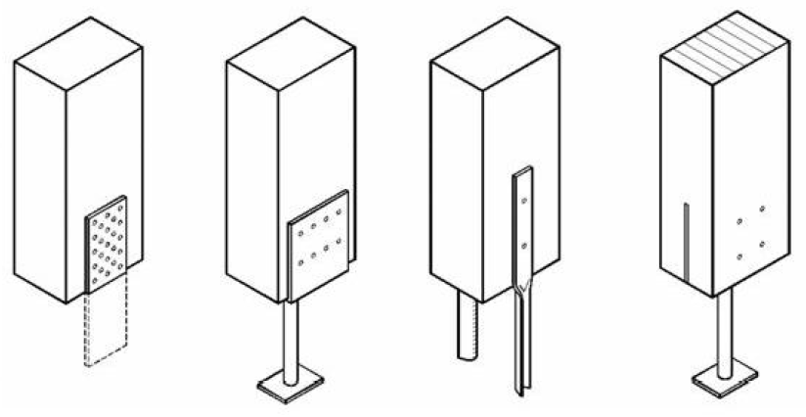
Zglobni – popustljivi priključci
STUP – TEMELJ
Konstruktivna zaštita – nema izravnog dodira stope stupa i temelja
Notes:
Oslonci stupa na temelj – zglobni oslonci ograničene sposobnosti rotacije za sustave manjeg do srednjeg raspona
vanjske čelične ploče u ravnini koplanarnoj ravnini rotacije i što bliže osi stupa (smanjen ekscentricitet sila na spajala)
Unutrašnja čelična ploča – veća otpornost na djelovanje požara i zaštita čeličnih dijelova

Slide 7
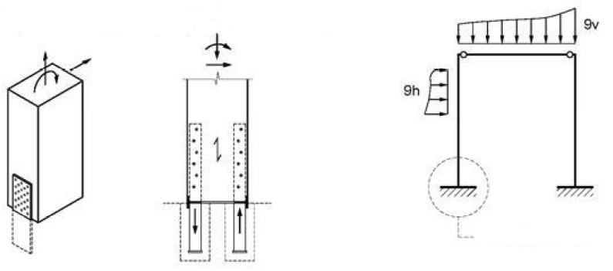
Upeti – kruti priključci
Oslonci stupa na temelj – kruti oslonci bez sposobnosti rotacije oko jedne ili obje osi
  čelične ploče u ravnini okomitoj na ravninu rotacije i što dalje od osi stupa (spajala prihvaćaju moment savijanja oko jače osi)
STUP – TEMELJ
Konstruktivna zaštita – nema izravnog dodira stope stupa i temelja

Slide 8
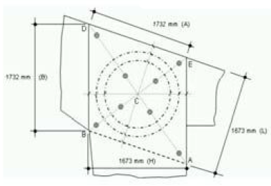
Upeti – kruti priključci
Upeti (kruti / elastično upeti) priključak grede i stupa
GREDA – STUP
Priključak s kružnim rasporedom trnova
  Rotacijska krutost ovisi o rasporedu i tipu spajala (polumjeri kružnica, modul klizanja) i kvaliteti materijala spojenih elemenata

Slide 9
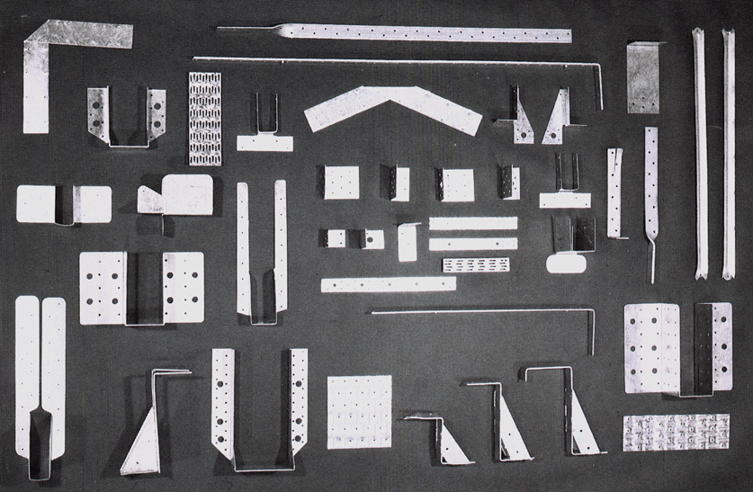
METALNI SPOJNI PRIBOR
Tipovi metalnih uložaka za spajanje – “papuče”
9

Slide 10
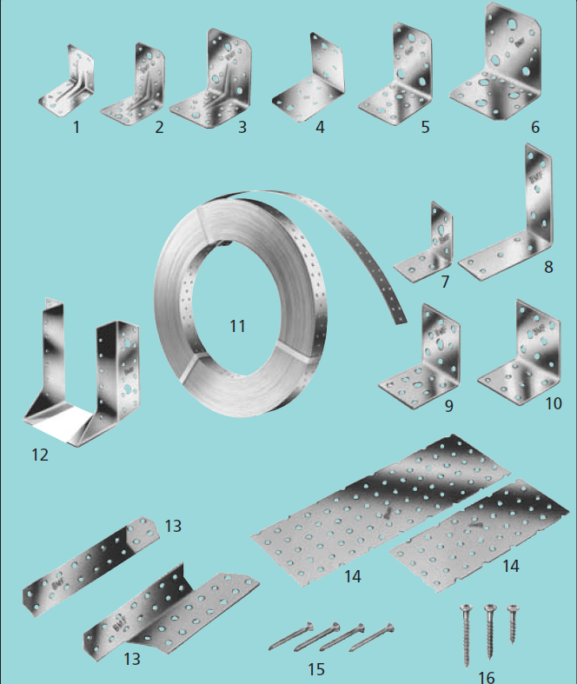
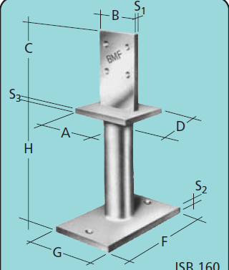
METALNI SPOJNI PRIBOR
10

Slide 11
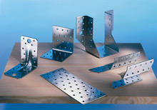
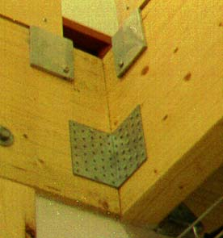
Hladnooblikovani metalni spojni pribor i spajala
11

Slide 12
Vijci za drvo Vijci za drvo – samonarezni
Ø: do 12 mm, duljina do 600 mm,
Narez: 40 (60)% duljine
Ø: 3 – 10 mm
Ø: 4 – 20 mm
Ø: 3 – 10 mm
ŠTAPASTA SPAJALA
12

Slide 13
Trnovi Ø: (6) 8 – 30 mm
Vijci
Posebni trnovi
Ø: 5 x 73,
7 x 113 mm
Ø: 8 – 30 mm
13

Slide 14
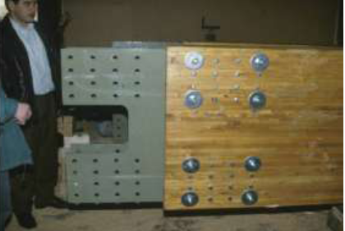
Priključci s utisnutim limovima
14

Slide 15
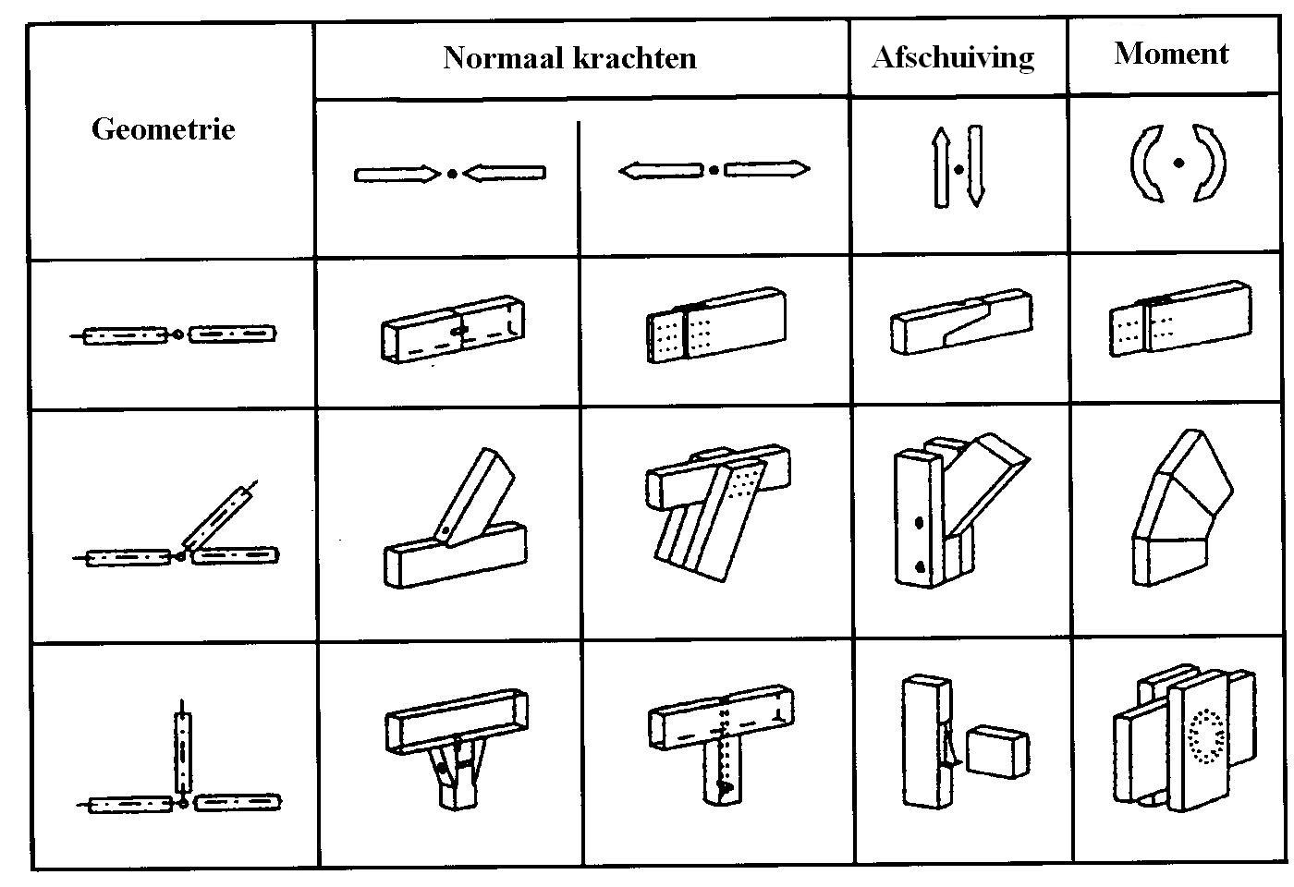
Podjela priključaka prema geometriji i prijenosu
Osne sile
Poprečne sile
Moment
Geometrija priključka
dužni
kutni
kutni
15

Slide 16
Prijenos osnih sila
16

Slide 17
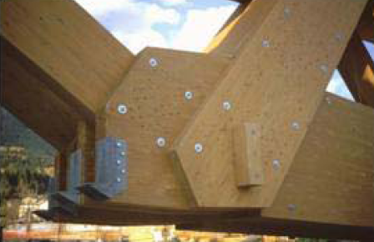
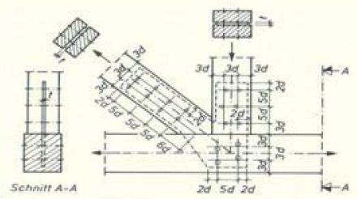
Prijenos osnih sila
17

Slide 18
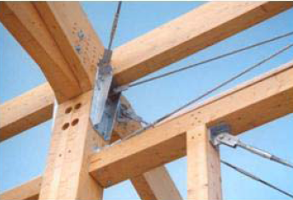
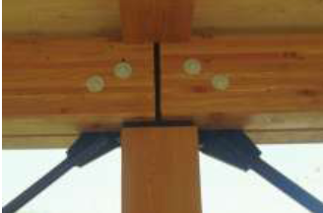
Prijenos osnih sila
18

Slide 19
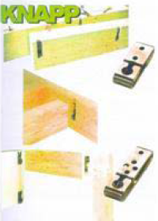
Prijenos poprečne sile
19

Slide 20
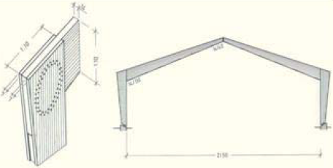
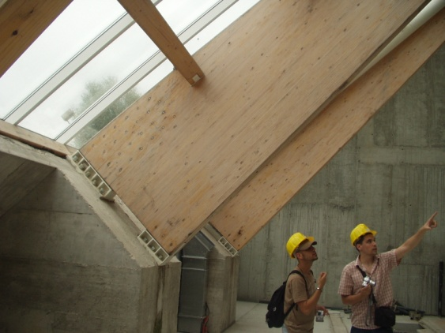
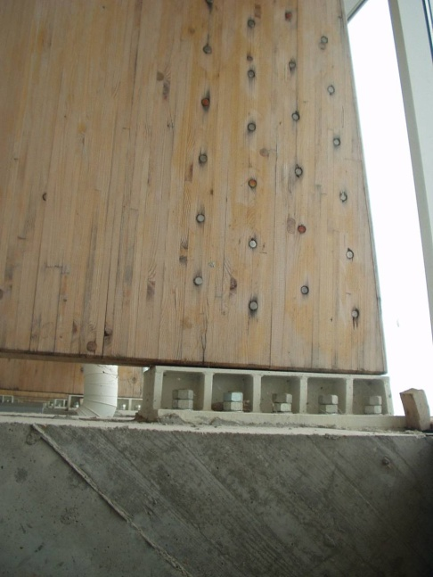
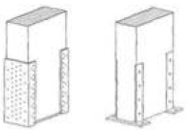
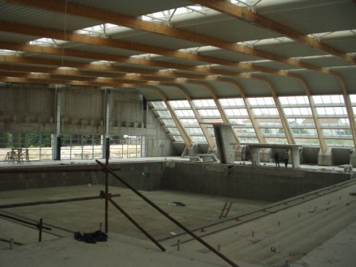
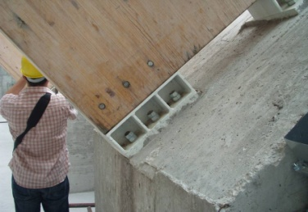
Prijenos momenta
20

Slide 21
Priključci sekundarnih greda na glavne grede
21

Slide 22
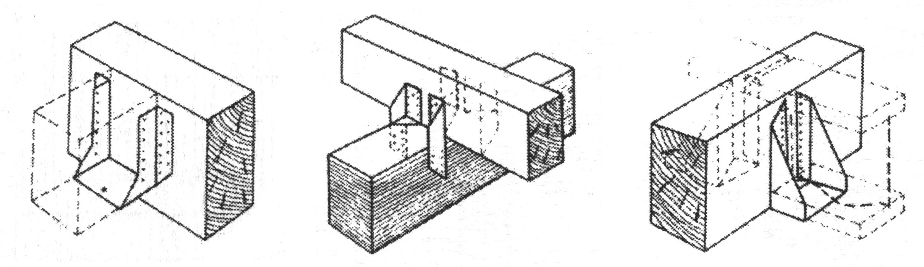
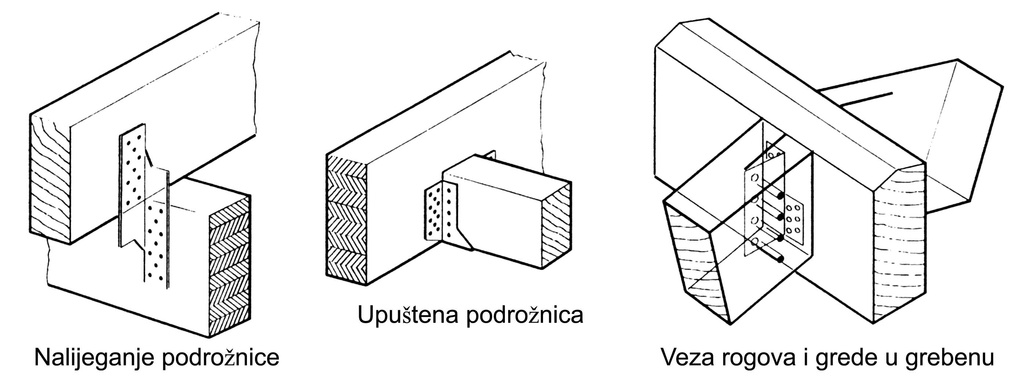
Priključci sekundarnih greda na glavne grede – tipski hladnooblikovani metalni spojni pribor
Priključak upuštanjem I-grede
Priključak upuštanjem Priključak nalijeganjem
22

Slide 23
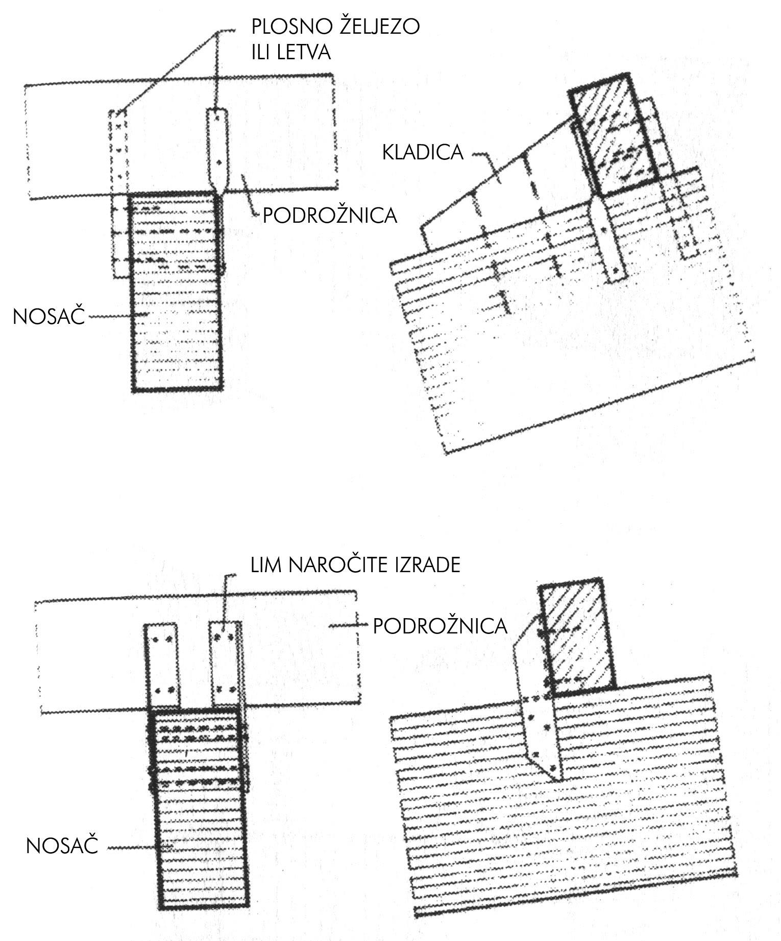
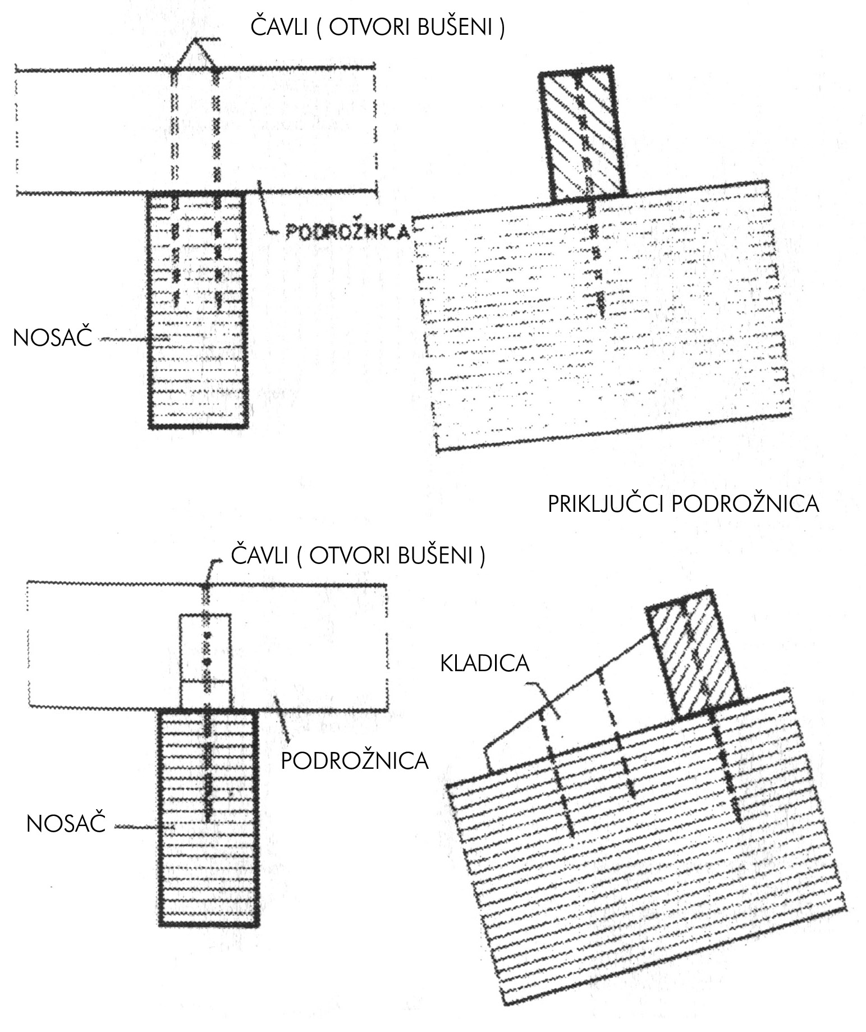
Priključci sekundarnih greda nalijeganjem na glavne grede – tipski hladnooblikovani metalni spojni pribor
Duga spajala za osiguranje priključka
Veze nalijeganjem bez posebnih metalnih uložaka
23

Slide 24
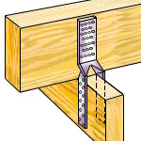
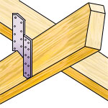
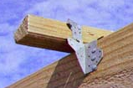
Čelična hladnooblikovana sidra za drvene nosače priključene nalijeganjem
24
Notes:
Posebni profili prilagođeni i za prihvat poprečnih sila koje su posljedica negativnih reakcija sekundarnih greda (rezultante stalnog opterećenja i odižućeg vjetra)

Slide 25
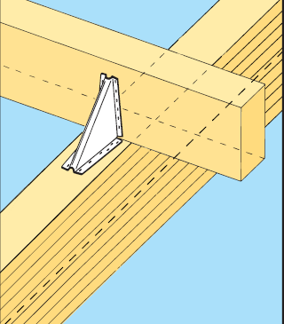
Čelični hladnooblikovani kutnici i profili za drvene nosače priključene nalijeganjem
25

Slide 26
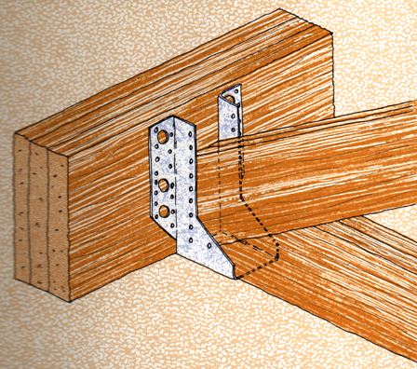
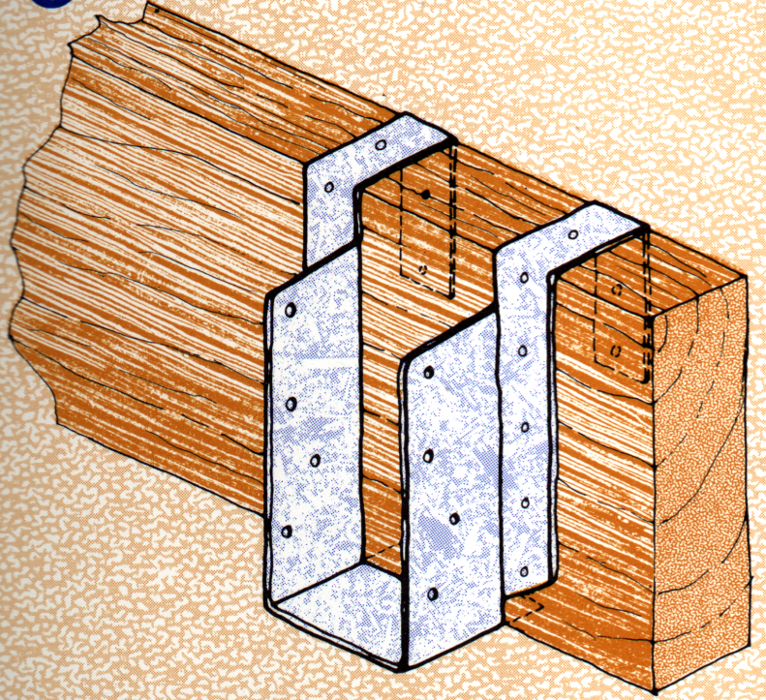
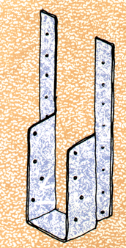
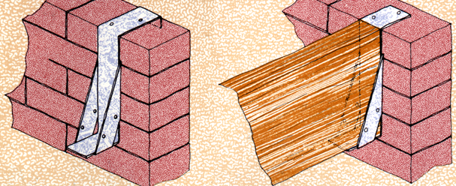
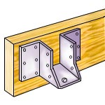
Spojni pribor za upuštene / čeone priključke drvenih nosača na elemente od drva i/ili drugih materijala
26

Slide 27
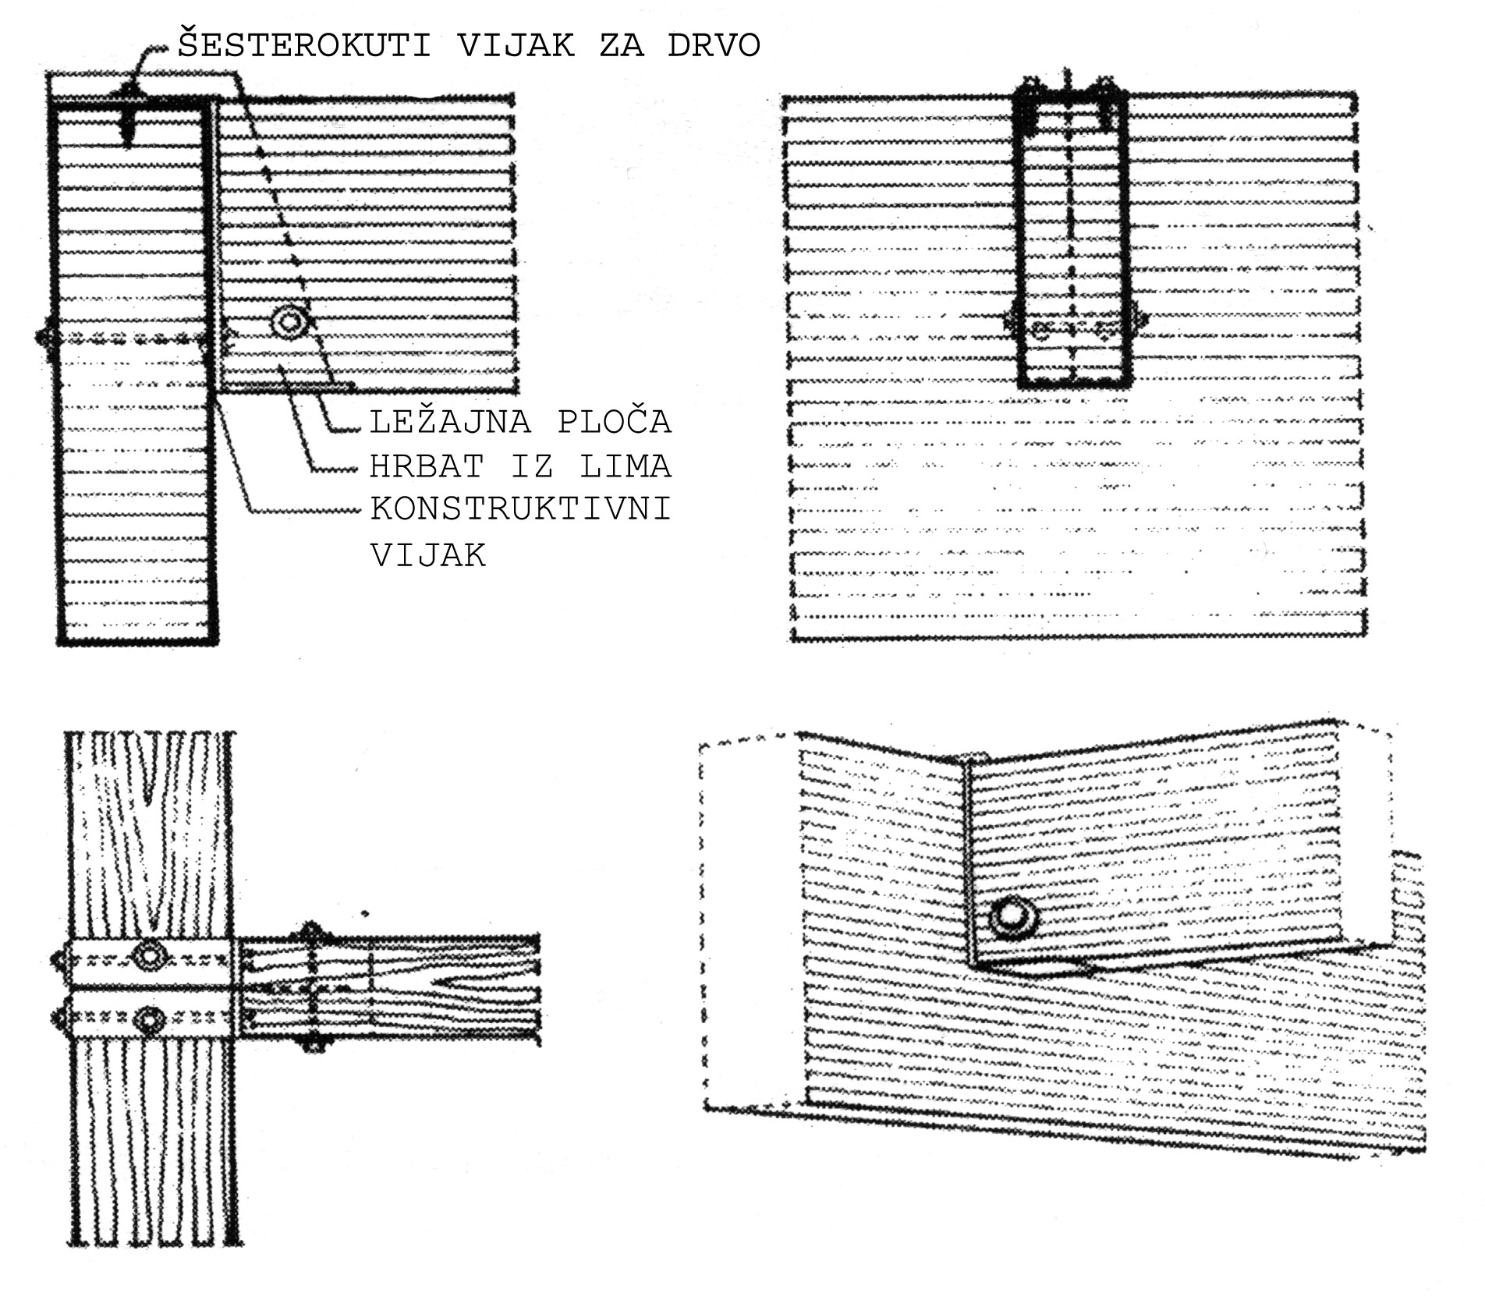
Upušteni / čeoni priključci drvenih greda na drvene elemente
Nosivost spajala treba odrediti prema EC5.
Za dio papuče Z-presjeka treba u gornjoj ploči koja naliježe na glavni nosač provjeriti naprezanja u ploči od sprega sila R·e_{H} = R_{H}·e_{V}
R_{H}
e_{V}
R
e_{H}
27

Slide 28
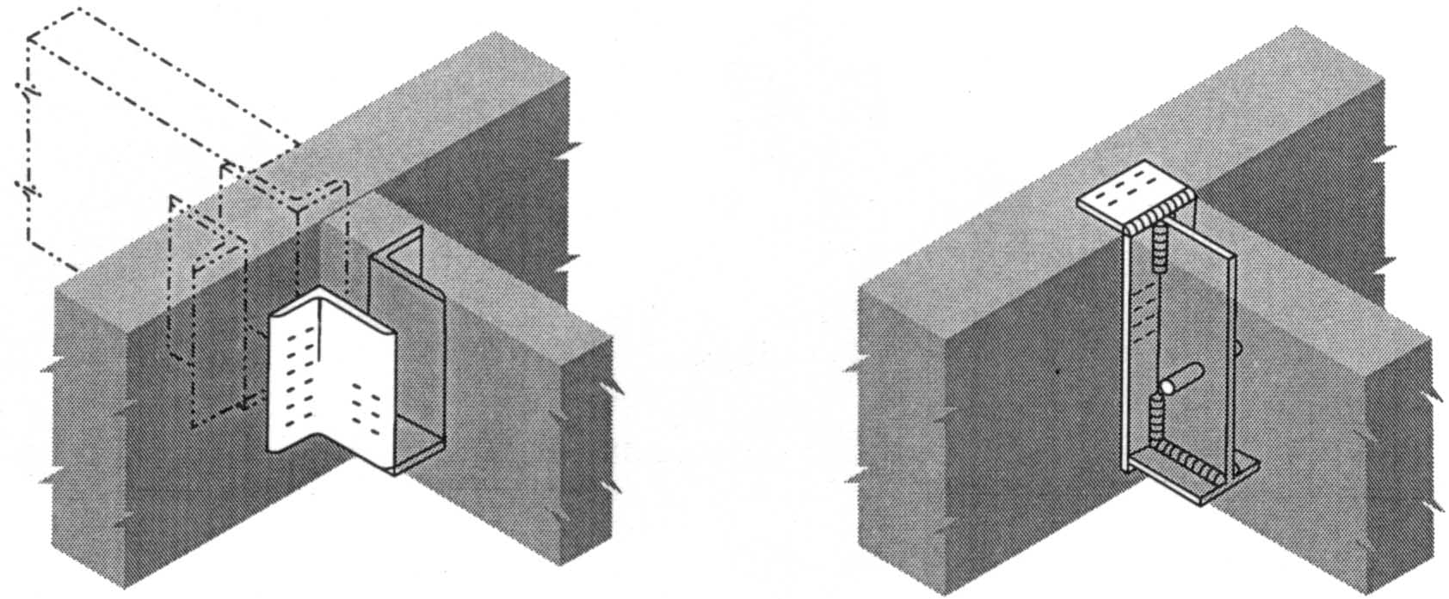
Upušteni / čeoni priključci drvenih greda na drvene elemente
Priključci greda srednje i veće visine posebnim spajalima i spojnim priborom (patentirani priključci)
Primjena posebnih zakovica za LLD i čeličnih kutnika / posebno
dizajniranih papuča
28

Slide 29
Priključak grede na stup u veznim sustavima
29

Slide 30
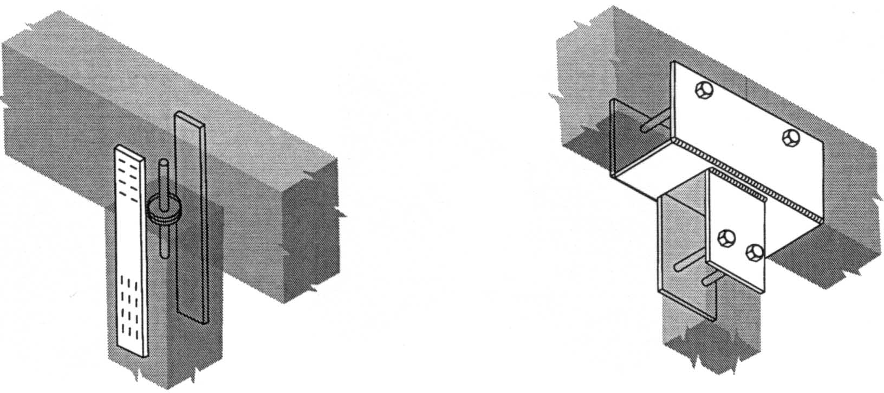
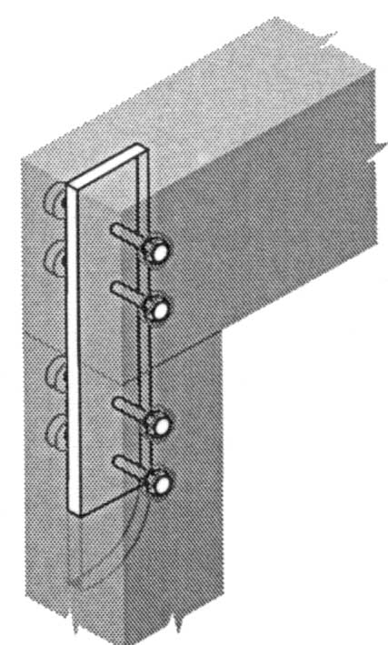
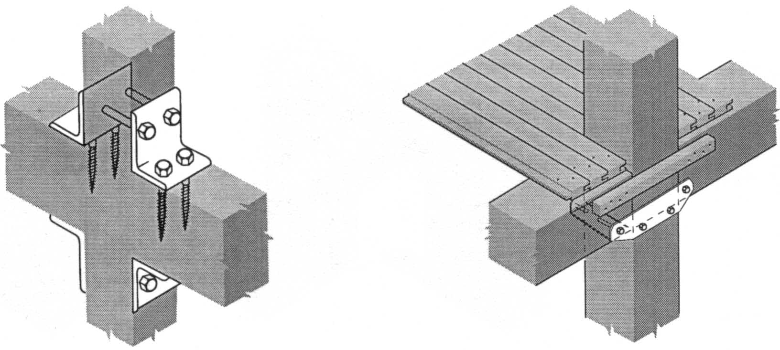
Tipski i posebno oblikovani spojni pribor za priključke grede na drvene stupove
30

Slide 31
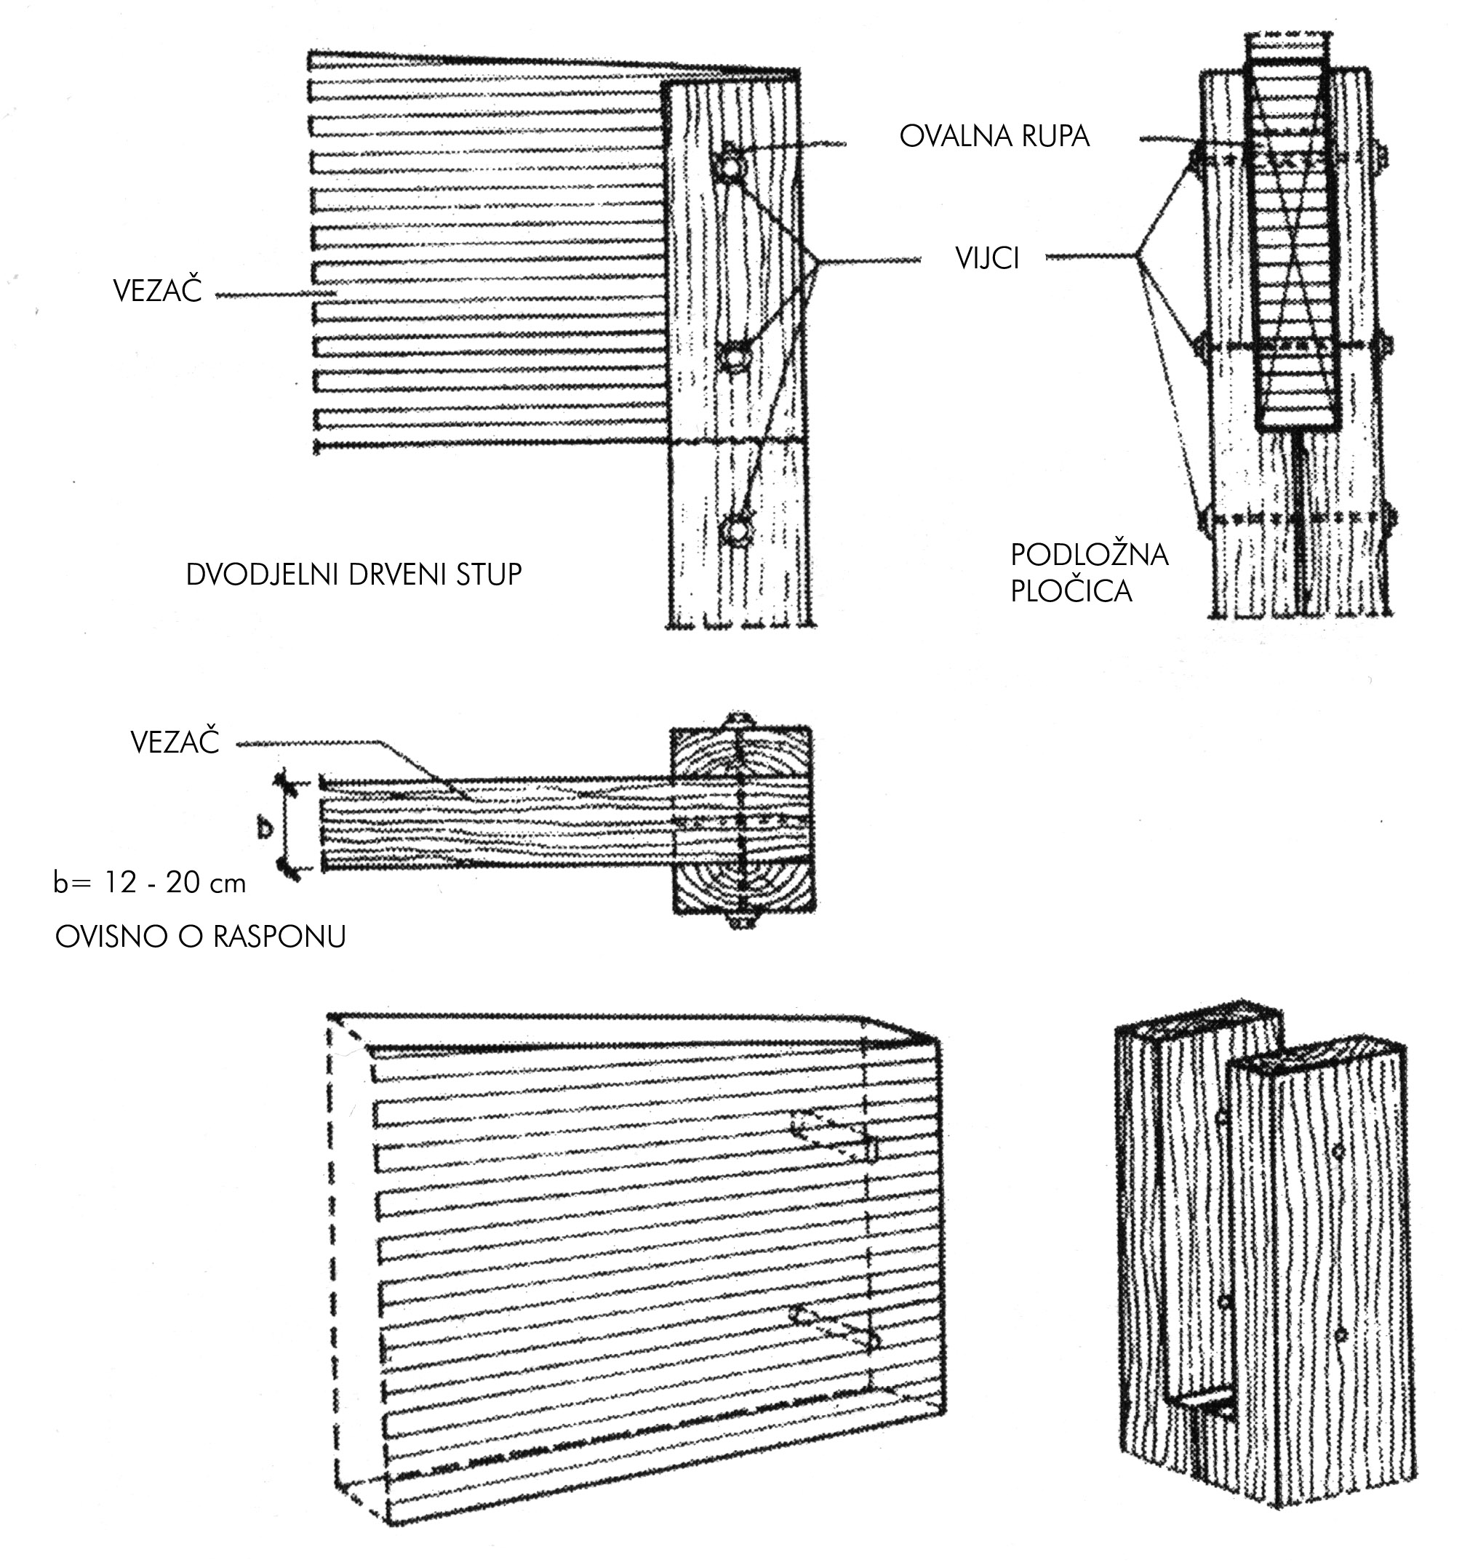
Priključak grede manjeg i srednjeg raspona na drveni stup dvodijelnog T-presjeka
b/h_{i}
2b₁/h₁
a_{3,c} (za α = 0°; N), a₄ (za α = 90°)
31
Notes:
Prijenos vertikalne reakcije grede – nalijeganjem na površini dodira Ad = b·h1
Ako se vertikalna reakcija grede može prihvatiti nalijeganjem, (zadovoljava provjera naprezanja tlaka okomito na vlakna grede), spajala za vezu grede i stupa su konstruktivna. Pokretni ležaj – horizontalni pomak trebaju omogućiti ovalne rupe za spajala

Slide 32
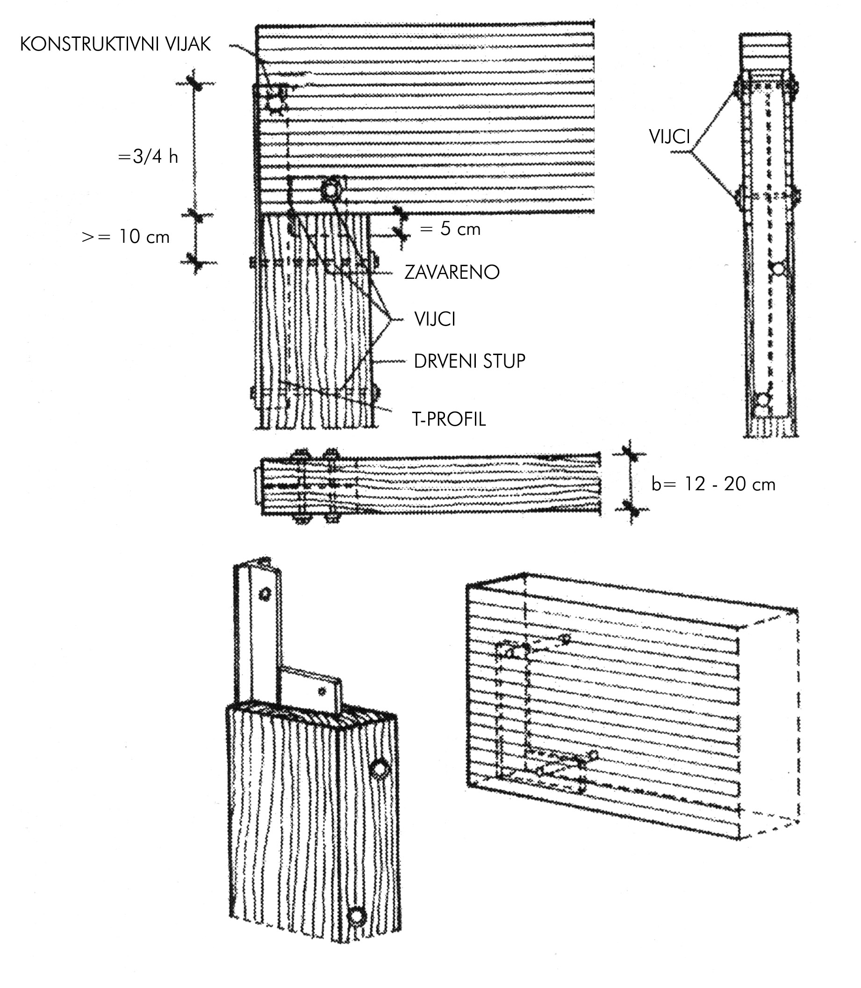
Priključak grede manjeg do srednjeg raspona na jednodijelni drveni stup
Nepokretni ležaj
Prijenos vertikalne reakcije grede – nalijeganjem na površini A_{d} = (b – t)·h₁
Spreg sila savija čelični T-profil / vijci za vezu stupa i čeličnog T-profila su osno napregnuti.
Čelični T-profil je osiguranje grede od prevrtanja (umjesto viličastog ležaja).
b/h
Spreg sila
Treba poštivati najmanje razmake spajala od rubova i krajeva elemenata i zahtjeve ugradnje vijaka (podložne pločice)
t...debljina lima
b₁/h₁
32
Notes:
Nepokretni ležaj - Prijenos vertikalne reakcije grede – nalijeganjem na površini Ad = (b – t)·h1
Spreg sila savija čelični T-profil / vijci za vezu stupa i čeličnog T-profila su osno napregnuti.
Čelični T-profil je osiguranje grede od prevrtanja (umjesto viličastog ležaja).

Slide 33
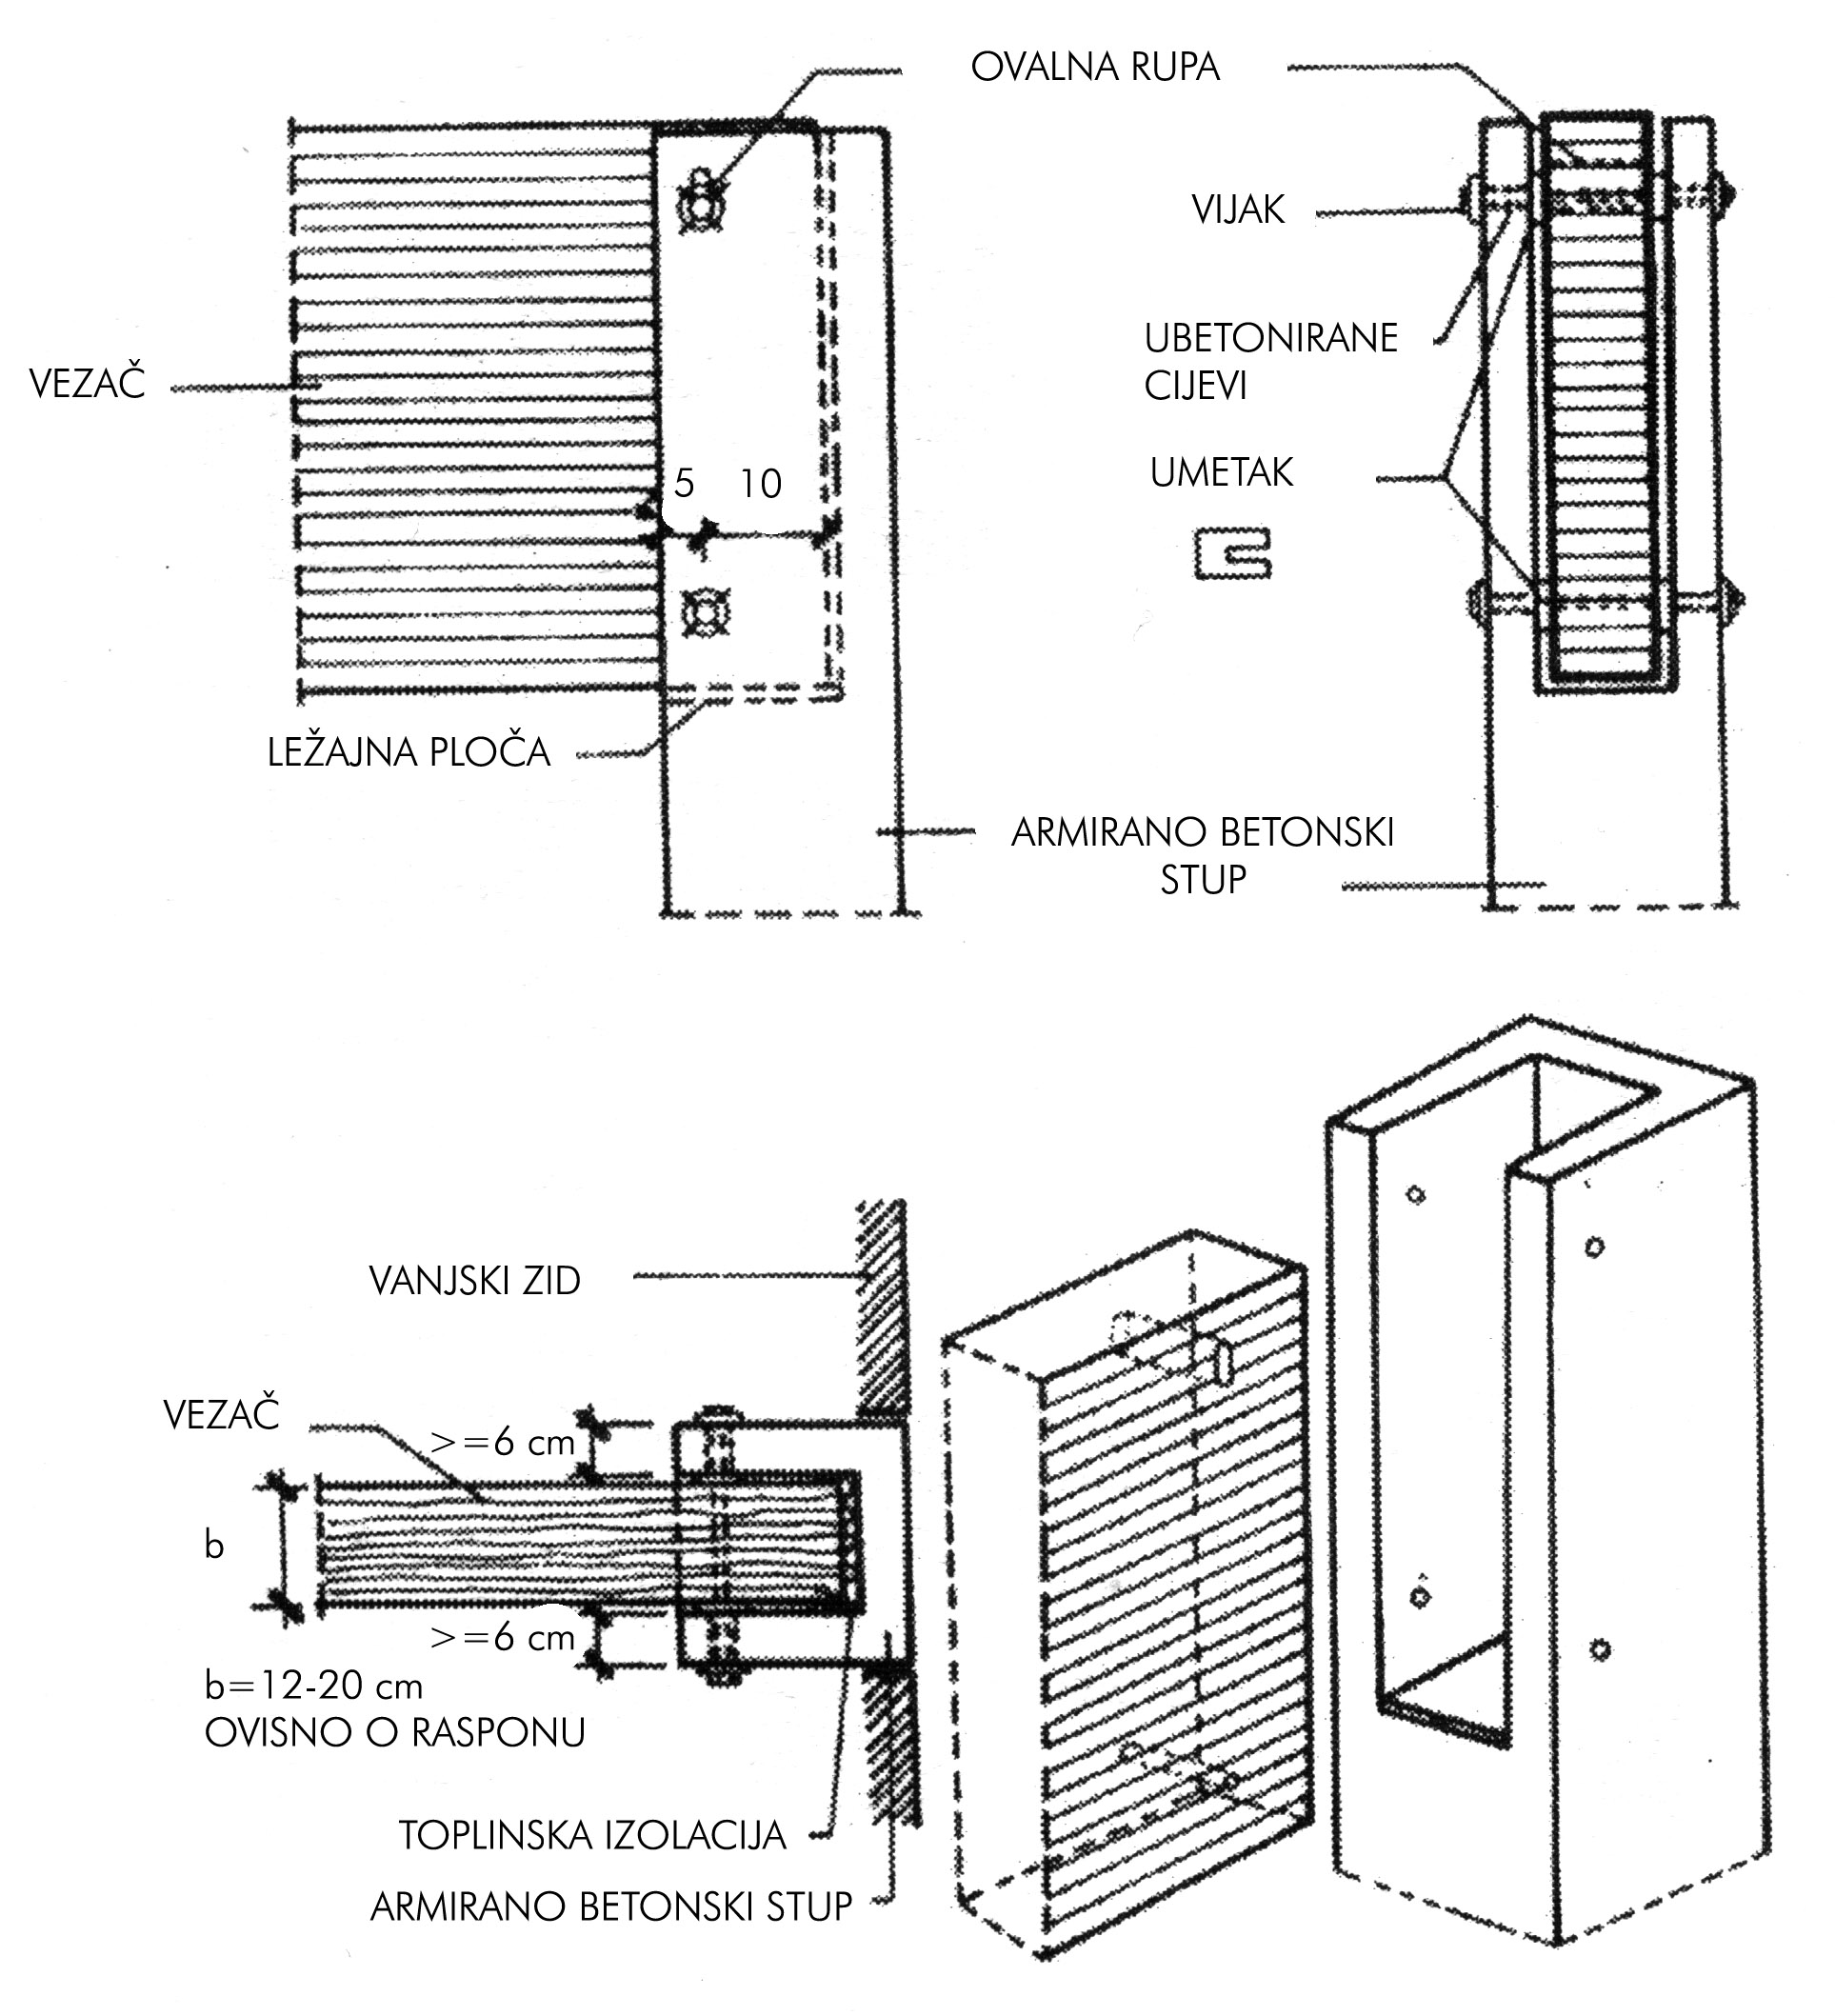
Priključak grede na armiranobetonski stup
a₃
a_{4,c}
Treba poštivati najmanje razmake spajala od rubova i krajeva elemenata i zahtjeve ugradnje spajala
33
Notes:
Prijenos vertikalne reakcije grede – nalijeganjem na čeličnu podložnu ploču površine A≠
Viličasto oslanjanje grede – osiguranje od prevrtanja.

Slide 34
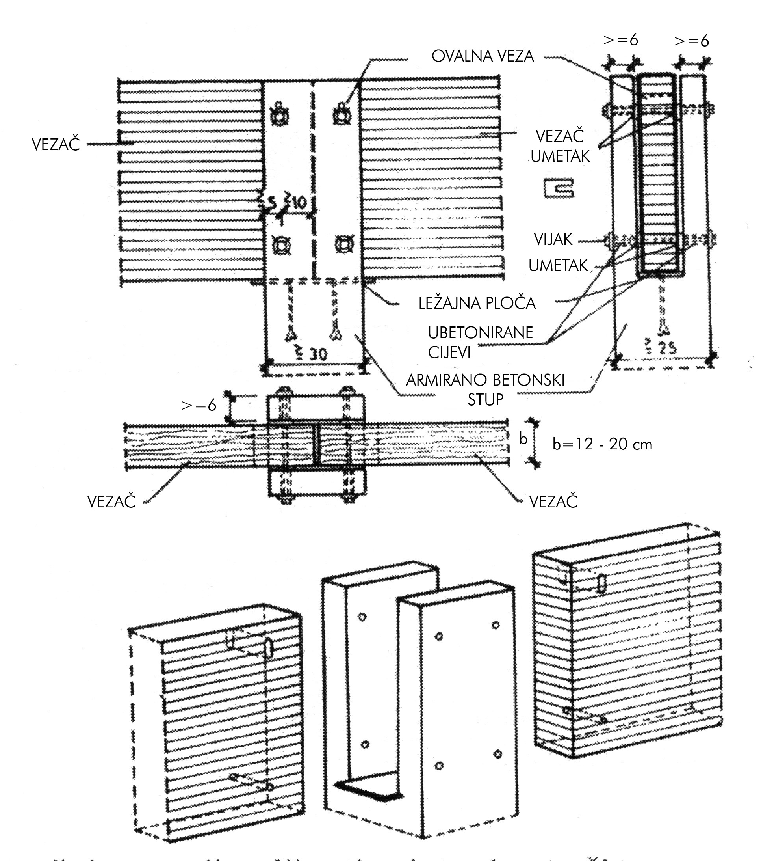
Priključak grede na armiranobetonski stup
a₃
a_{4,c}
34
Notes:
Prijenos vertikalnih reakcija greda – nalijeganjem na čeličnu podložnu ploču površine A≠
Viličasto oslanjanje – osiguranje greda od prevrtanja.Debljina viličastog dijela stupa treba zadovoljiti zahtjeve smještaja armature

Slide 35
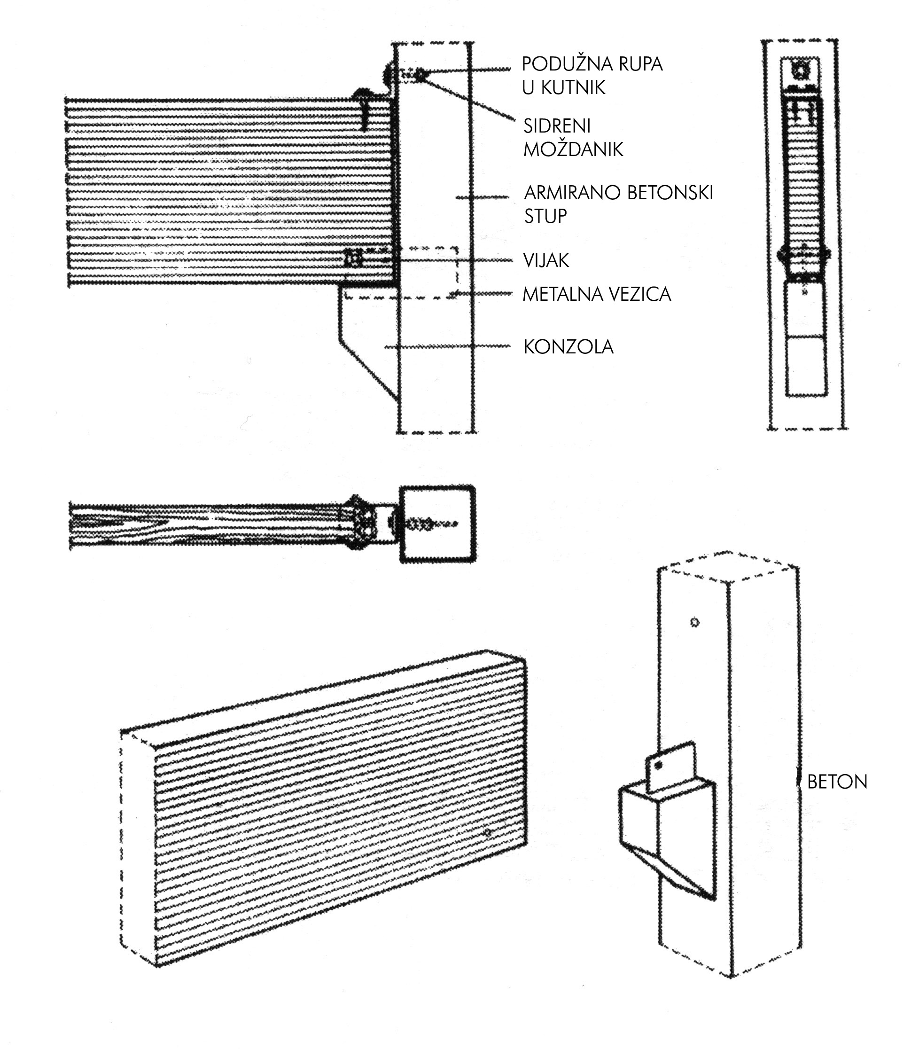
Priključak grede manjeg do srednjeg raspona na armiranobetonski stup s vutom
35
Notes:
Prijenos vertikalne reakcije grede – nalijeganjem na površinu A≠ = (b – t)·l
čelične podložne ploče (T-profil).
Metalni kutnik na gornjem rubu grede za osiguranje od prevrtanja.

Slide 36
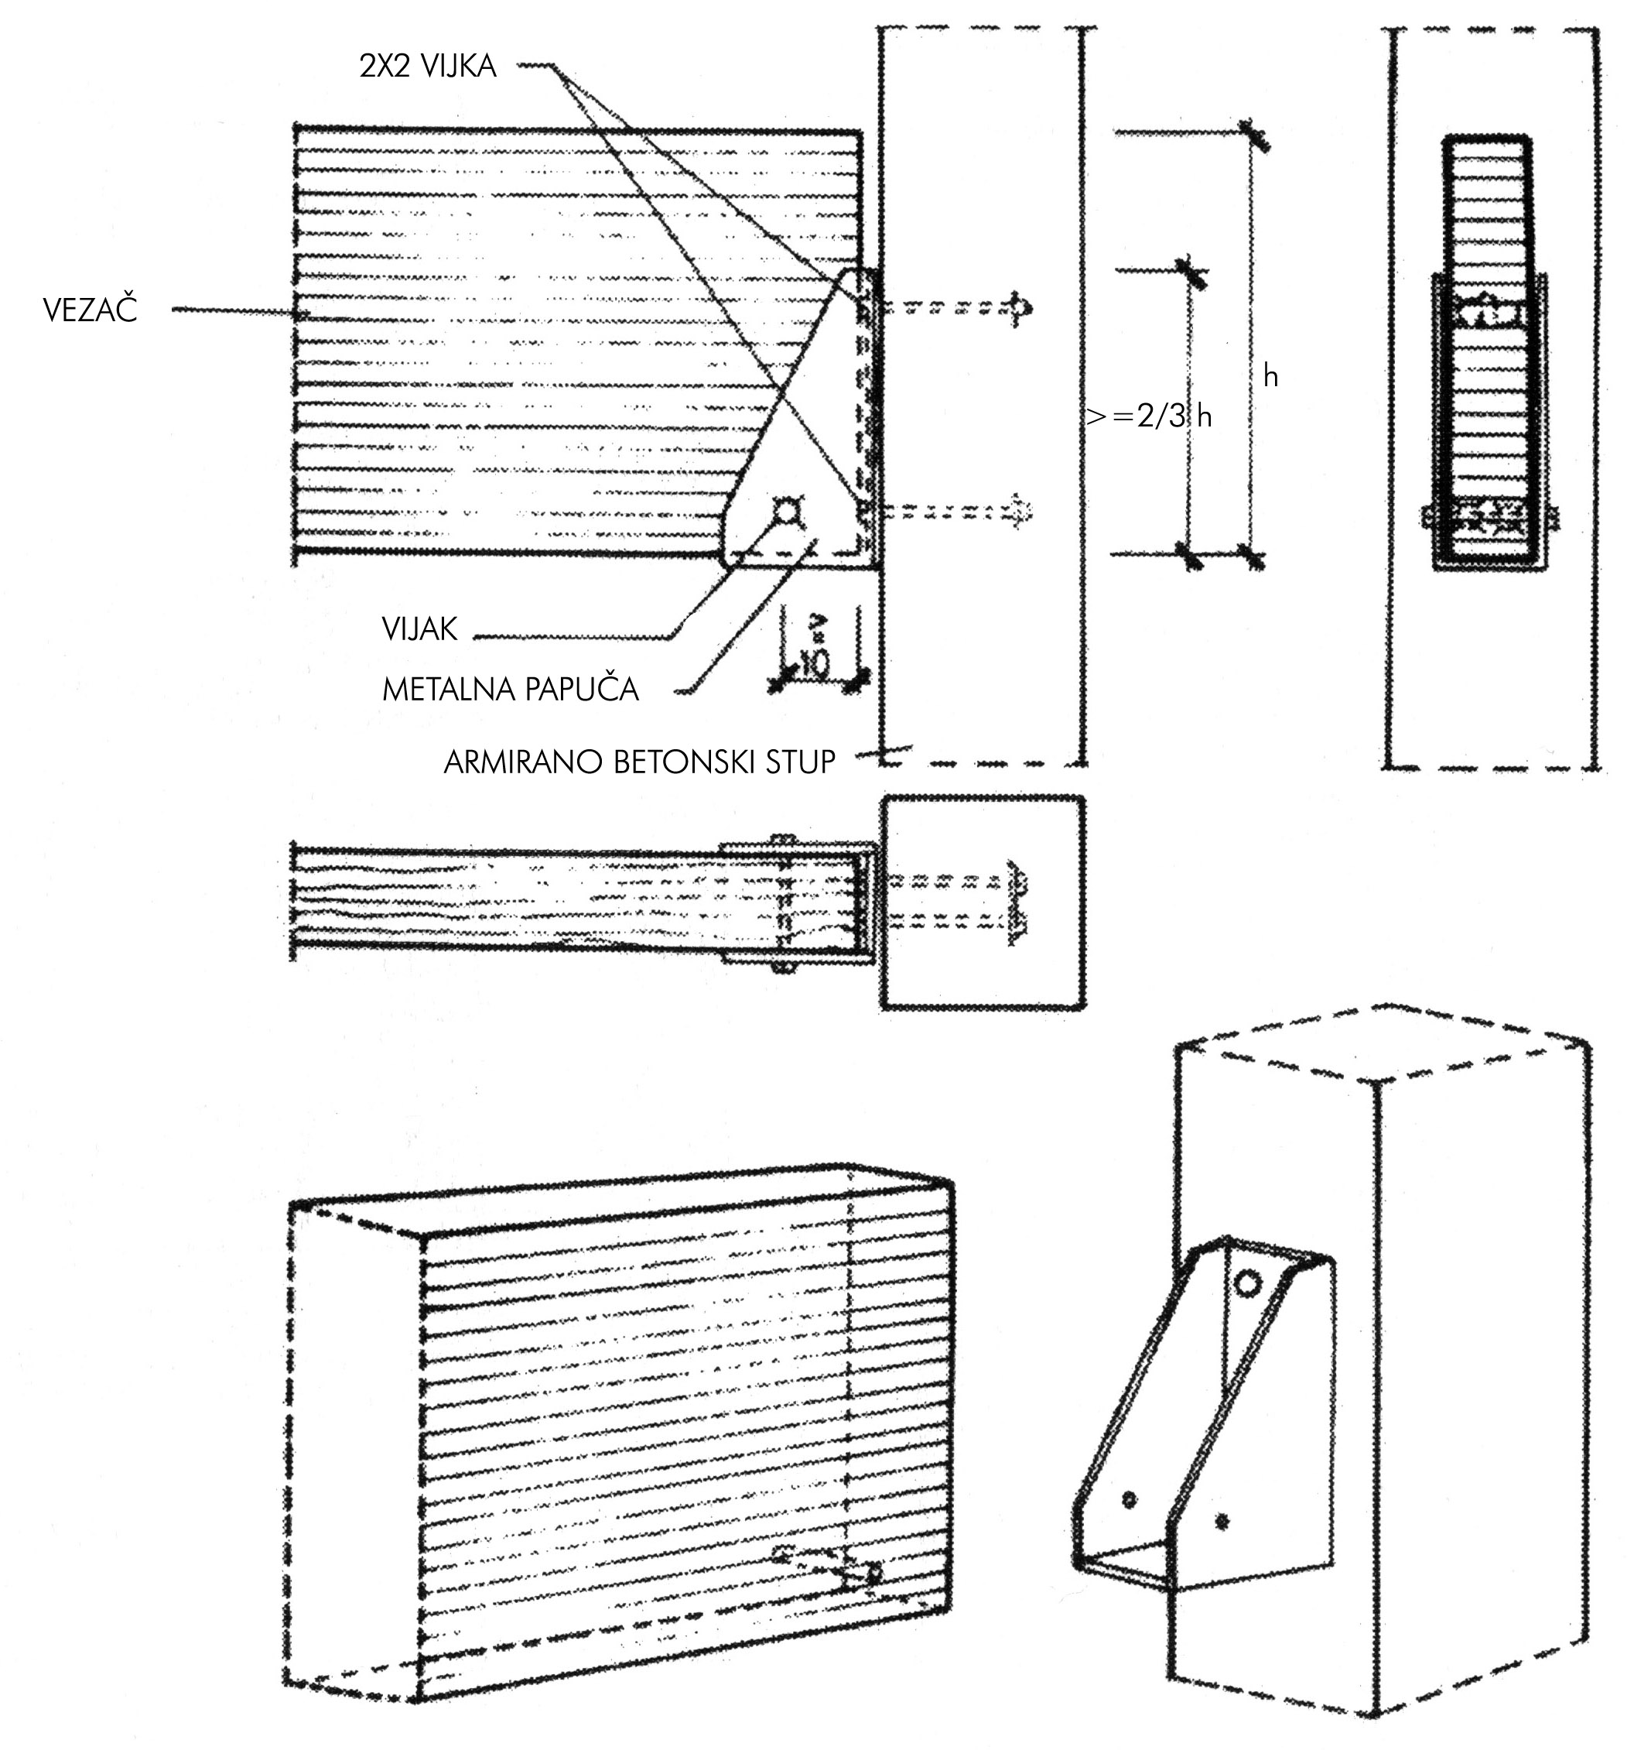
Priključak grede manjeg raspona na armiranobetonski stup
Prijenos vertikalne reakcije grede – nalijeganjem na površinu A≠ = b ·l
donje čelične ploče papuče (dovoljne otpornosti na savijanje).
Sidra moraju prihvatiti poprečnu silu u gredi.
Čeoni priključak grede
36

Slide 37
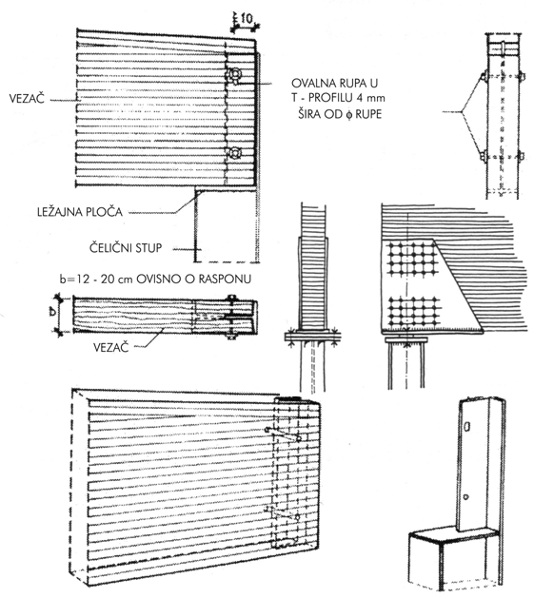
Priključak grede manjeg do srednjeg raspona na čelični stup I-profila
37
Notes:
Prijenos vertikalne reakcije grede – nalijeganjem na čeličnu ploču površine A≠
Čelični T-profil na čelu grede za osiguranje od prevrtanja.
Gornja i donja čelična ploča povezane vijcima

Slide 38
Osnove oblikovanja ležajeva greda i stupova
38

Slide 39
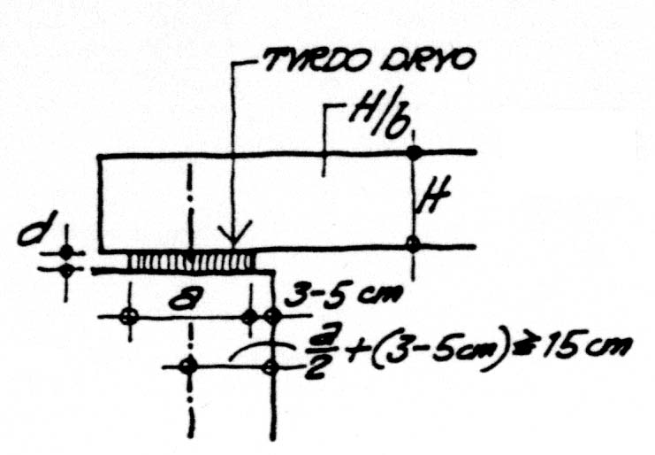

Oslanjanje drvenih greda malog i srednjeg raspona na armiranobetonsku potkonstrukciju
Jednostavni ležaj nalijeganjem greda malih do srednjih raspona na:
  Kladicu / podložnu gredu (tvrdo drvo)
    osiguranje kutnicima i sidrenim vijcima ili U-profilima sidara
Čeličnu podložnu ploču
osiguranje U-profilima sidara ili T-profilima
Sidra mogu preuzeti horizontalnu reakciju
39

Slide 40
Oslanjanje drvenih greda malog raspona na armiranobetonsku potkonstrukciju
Tipski spojni pribor od tanjih limova – čavlani spojevi
40
Potrebna je konstruktivna zaštita

Slide 41



Oslanjanje drvenih greda (nosivi elementi zgrada) na armiranobetonsku potkonstrukciju / drvene zidove
Priključi mogu preuzeti odižuće sile i manje horizontalne reakcije
41

Slide 42

Oslanjanje drvenih greda manjeg do srednjeg raspona na armiranobetonsku potkonstrukciju
Jedna ležajna ploča je bolje rješenje
Rješenje s dvije ležajne ploče primjereno je za nepokretne oslonce
  Pomak je teže ostvariti trenjem – klizanjem ploča
  Suvremenije rješenje nepokretnih ležajeva – zaokretni linijski ležajevi
42

Slide 43



Oslanjanje drvenih greda srednjeg i većeg raspona na armiranobetonsku potkonstrukciju
Ležajevi greda srednjih i većih raspona
  Linijski ili točkasti ležaj (s gornjom i donjom čeličnom pločom)
  Neoprenski ležaj
43

Slide 44




Oslanjanje drvenih greda srednjeg i većeg raspona na armiranobetonsku potkonstrukciju
Linijski zaokretni ležaj Točkasto zaokretni ležajevi s kontaktom ravnina / sfera i sfera / sfera
44

Slide 45






Oslanjanje drvenih greda srednjeg i većeg raspona na armiranobetonsku potkonstrukciju
Linijski kotrljajući ležaj – pokretni ležaj
45

Slide 46



Oslanjanje drvenih greda srednjeg i većeg raspona na armiranobetonsku potkonstrukciju
Nepokretni linijski ležaj s valjkastim umetkom
46

Slide 47


Oslanjanje drvenih greda srednjeg i većeg raspona na armiranobetonsku potkonstrukciju
Nepokretni elastomerni ležaj
Pokretni elastomerni ležaj
47

Slide 48

Oslanjanje lijepljenih lameliranih greda velikog raspona na armiranobetonsku potkonstrukciju
Konstrukcija pokretnog linijskog ležaja
“Zubi” zavareni na ležajne ploče omogućavaju proračunati horizontalni pomak
Δ l
48

Slide 49

Oslanjanje lijepljenih lameliranih greda
srednjeg i većeg raspona na armiranobetonsku potkonstrukciju
NEPOKRETNI LEŽAJ
49

Slide 50


Oslanjanje drvenih stupova na temelj
Mjere konstruktivne i fizičke zaštite su obavezne.
50

Slide 51

Oslanjanje drvenih stupova sustava manjeg do srednjeg raspona
Vertikalna reakcija prenosi se nalijeganjem (|| s vlaknima) na podložnu čeličnu ploču
Spajala a vezu vertikalnog lima i stupa su konstruktivna –
  treba ih proračunati u slučaju negativne reakcije.
51

Slide 52



Oslanjanje drvenih stupova sustava manjeg do srednjeg raspona
Vertikalna reakcija prenosi se nalijega-njem (|| s vlaknima) na podložnu čeličnu ploču
Poprečnu silu prihvaća betonski “zub” ili čeona ploča ležaja (⊥ na vlakna / površina dodira)
52

Slide 53


Oslanjanje drvenih stupova sustava manjeg raspona (u drvenim zgradama) – tipski spojni pribor
53

Slide 54


Oslanjanje drvenih stupova sustava manjeg do srednjeg raspona
Priključak koji ne može preuzeti odižuće sile i horizontalne sile
Priključci kojim se mogu prihvatiti negativne reakcije i horizontalne sile
54

Slide 55
Upeti oslonci drvenih stupova
Načela prijenosa momenta savijanja – spreg sila Z (vlačna) i D (tlačna) / razmak težišta spajala određuje krak sila, e:
√
e
Vlačnu silu Z prihvaćaju spajala
??? M
Z
D
Tlačna sila D prenosi se nalijeganjem presjeka stupa na podložnu ploču čeličnog profila (tlakom || s vlaknima).
√
Inovativni sustavi – šipke s navojem
55

Slide 56


Upeti oslonci drvenih stupova
56

Slide 57


Upeti oslonci drvenih stupova
LIM
57

Slide 58
Oblikovanje Gerberovog zgloba
58

Slide 59

Gerberov zglob u veznim i okvirnim sustavima
59

Slide 60


Gerberov zglob u veznim i okvirnim sustavima
Spajala prihvaćaju poprečnu silu V i lokalni moment od ekscentriciteta hvatišta sile V (M = V · a/2)
a₁ a_{3,c}
≥ a₄
V
N
N
e = H – 2(a₄ + t)
V
≥ a₄
a_{3,c} a₁
N+
N+
60

Slide 61

Gerberov zglob u veznim i okvirnim sustavima
Tipsko rješenje za grede manjeg raspona
61

Slide 62
Osnove oblikovanja ležajeva i priključaka u sustavima okvira
62

Slide 63



Trozglobni okviri većeg raspona s kosim stupovima
Nepokretni linijski ležaj s valjkastim umetkom
63

Slide 64



Konstrukcije zglobova u tjemenu okvira
Zglobna veza greda i sljemenu za okvire manjih raspona
64

Slide 65

Konstrukcije zglobova u tjemenu okvirnih sustava
Zglobna veza greda i sljemenu za okvire manjih raspona
65

Slide 66

Konstrukcije zglobova u tjemenu okvirnih sustava
Alternativa gornjim vezicama su bočne metalne vezice
Zglobna veza greda i sljemenu za okvire srednjih raspona
66

Slide 67

Konstrukcije zglobova u tjemenu okvirnih sustava
Vijci su konstruktivni ako je osna sila tlačna i ako zadovoljavaju provjere naprezanja na površinama dodira
Nosivi su ako ta provjera ne zadovoljava ili je osna sila vlačna
Zglobna veza greda i sljemenu okvira srednjih raspona
67

Slide 68

Konstrukcije zglobova u tjemenu lukova i okvira
Zglobna veza greda i sljemenu okvira većih raspona
Varijanta linijskog ležaja s valjkastim umetkom
68

Slide 69

Konstrukcije zglobova u tjemenu lukova i okvira
Zglobna veza greda i sljemenu lukova i okvira većih raspona
Varijanta “bolzen” zgloba
69

Slide 70

Konstrukcije zglobova u tjemenu lukova i okvira
Zglobna veza greda i sljemenu lukova i okvira većih raspona
Varijanta “bolzen” zgloba
70

Slide 71


Konstrukcije zglobova u tjemenu lukova i okvira
Varijanta “bolzen” zgloba
71

